Slide 1
Evolving Fuzzy Systems
Dr. Suyanto, S.T., M.Sc.
HP/WA: 0812 845 12345
Intelligence Computing Multimedia (ICM)
Informatics faculty – Telkom University

Slide 2
Perbandingan EAs dan Fuzzy Systems
Kriteria | EAs | Fuzzy Systems
Sangat baik untuk masalah dengan informasi yang kurang presisi, tidak lengkap dan memiliki kebenaran parsial? | Tidak | Ya
Sangat baik untuk optimasi, khususnya permasalahan kombinatorial? | Ya | Tidak
Bisa learning? | Ya | Tidak

Slide 3
Permasalahan Fuzzy Systems
Fungsi keanggotaan: bentuk & batas2
Bagaimana membangun aturan fuzzy?
Solusi?
Gunakan EA untuk mendapatkan fungsi keanggotaan dan/atau aturan fuzzy yang optimal.

Slide 4
Tuning fungsi keanggotaan
Bentuk dan batas2 fungsi keanggotaan dibangkitkan berdasarkan data numerik.
Untuk menghasilkan bentuk dan batas2 fungsi yang optimal, kita perlu melatih sistem dengan training set yang representatif.
Untuk menghindari overfit, kita bisa menggunakan validation set.

Slide 5
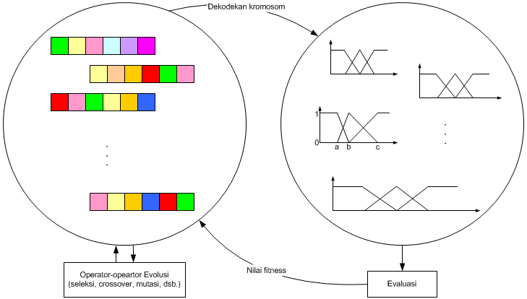
Tuning fungsi keanggotaan (statis)

Slide 6
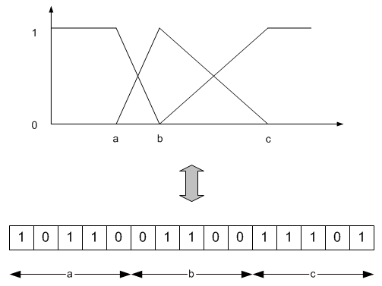
Pengkodean Individu (statis)

Slide 7
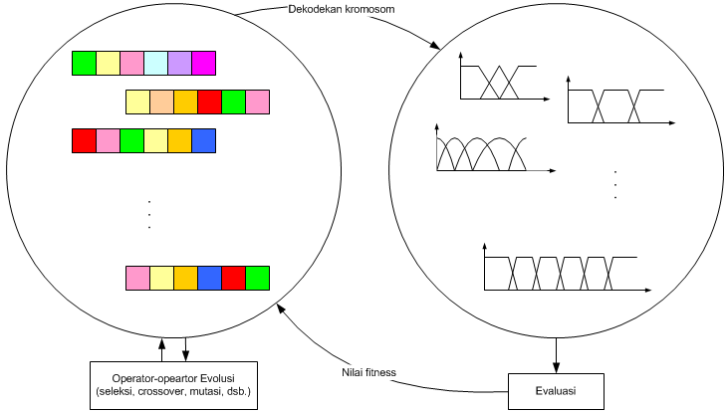
Tuning fungsi keanggotaan (dinamis)

Slide 8
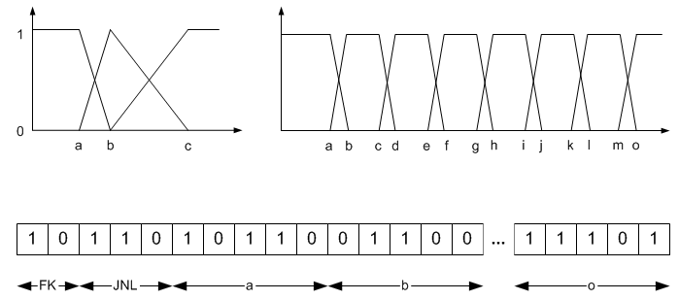
Pengkodean Individu (dinamis)
FK: Bentuk Fungsi Keanggotaan (misal: segitiga, trapesium, phi, bell)
JNL: Jumlah Nilai Linguistik (misal maksimum 2³ = 8)
a, b, c, …, o adalah batas2 fungsi keanggotaan

Slide 9
Pemilihan Aturan Fuzzy
Untuk mendapatkan himpunan aturan fuzzy, kita perlu melatih sistem dengan training set yang representatif dari sekumpulan data-data numerik.
Untuk menghindari himpunan aturan fuzzy yang overfit, kita bisa menggunakan validation set.

Slide 10
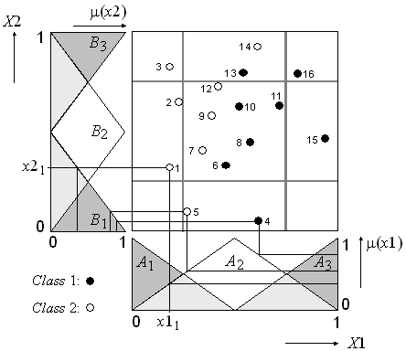

Slide 11
Fuzzy partition
Titik-titik hitam dan putih menyatakan pola-pola dalam Training Set untuk kelas 1 dan kelas 2.
Kotak-kotak dapat dipandang sebagai Tabel Aturan.
Nilai-nilai linguistik untuk input x1 (A1, A2 and A3) berada pada garis horizontal, dan nilai-nilai linguistik untuk input x2 (B1, B2 and B3) berada pada garis vertikal.
Pada perpotongan baris dan kolom terdapat rule consequent.
Pada Tabel Aturan, setiap sub ruang fuzzy hanya memiliki satu Aturan Fuzzy. Dengan demikian, jumlah aturan yang dapat dibangkitkan dari K x K grid adalah sebanyak K x K.

Slide 12
Aturan Fuzzy dalam K × K fuzzy partition dapat direpresentasikan dalam bentuk [NEG02]:
dimana x_{p} adalah pola latih pada ruang input X1 × X2, P adalah jumlah pola latih, C_{n} adalah rule consequent (kelas 1 atau 2), dan CF_{AiBj} adalah faktor kepercayaan bahwa suatu pola dalam sub ruang fuzzy AiBj termasuk ke dalam kelas C_{n}.

Slide 13
Penentuan rule consequent [NEG02]
Langkah 1: Partisi ruang input ke dalam K × K sub ruang fuzzy, dan hitung kekuatan masing-masing kelas pada pola-pola latih dalam setiap sub ruang fuzzy.
Kekuatan masing-masing kelas dalam sub ruang fuzzy direpresentasikan oleh jumlah pola-pola latihnya. Makin banyak pola latih, makin kuat kelas tersebut. Artinya, rule consequent untuk kelas tersebut menjadi lebih pasti.
Langkah 2: Tentukan rule consequent dan certainty factor pada setiap sub ruang fuzzy.

Slide 14
Penentuan rule consequent [NEG02]
Certainty factor diinterpretasikan sbb:
Jika semua pola latih dalam sub ruang fuzzy AiBj termasuk ke dalam kelas yang sama, maka certainty factor-nya adalah maksimum dan setiap pola baru dalam sub ruang tersebut pasti akan termasuk ke dalam kelas ini.
Jika pola latih termasuk ke dalam kelas2 yang berbeda-beda dan kelas2 tersebut memiliki kekuatan yang sama, maka certainty factor-nya adalah minimum dan suatu pola baru akan termasuk ke dalam kelas mana saja. Hal ini berarti bahwa pola2 dalam sub ruang fuzzy dapat diklasifikasikan salah.
Jika suatu sub ruang fuzzy tidak memiliki pola latih, maka kita tidak dapat menentukan rule consequent.
Jika fuzzy partition terlalu kasar, maka banyak pola yang akan diklasifikasikan salah. Sebaliknya, jika fuzzy partition terlalu halus, banyak Aturan fuzzy tidak dapat dihasilkan karena kurangnya pola latih dalam masing2 sub ruang fuzzy.

Slide 15
Langkah2 Penentuan rule consequent [NEG02]
Pola-pola latih tidak selalu terdistribusi secara merata pada ruang input.
Oleh karena itu, seringkali kita kesulitan untuk memilih ukuran fuzzy grid yang tepat.
Untuk mengatasi kesulitan ini, kita bisa menggunakan Tabel Aturan Fuzzy Ganda atau multiple fuzzy rule tables.

Slide 16
Langkah2 Penentuan rule consequent [NEG02]
Aturan2 Fuzzy dibangkitkan untuk masing2 sub ruang fuzzy pada multiple fuzzy rule tables, sehingga kita mendapatkan suatu himpunan aturan yang lengkap sebanyak:
2x2 + 3x3 + 4x4 + 5x5 + 6x6 = 90

Slide 17
Langkah2 Penentuan rule consequent [NEG02]
Jika himpunan aturan S_{ALL} sudah dibangkitkan, suatu pola baru, x = (x1, x2), dapat diklasifikasi menggunakan prosedur sbb:
Langkah 1: Pada masing-masing sub ruang fuzzy pada multiple fuzzy rule tables, hitung derajat kompatibilitas pola baru dengan masing2 kelas.
Langkah 2: Tentukan dearajat kompatibilitas maksimum dari pola dengan masing2 kelas.
Langkah 3: Tentukan kelas dimana pola baru memiliki dearajat kompatibilitas tertinggi, dan nyatakan bahwa pola baru adalah kelas tersebut.

Slide 18
Langkah2 Penentuan rule consequent [NEG02]
Jumlah multiple fuzzy rule tables yang diperlukan untuk suatu klasifikasi pola yang akurat mungkin sangat banyak
Akibatnya, himpunan aturan yang dibangkitkan menjadi sangat banyak. Tetapi, aturan2 tersebut memiliki kemampuan klasifikasi yang berbeda2.
Oleh karena itu, dengan memilih aturan2 yang potensial, kita dapat mengurangi jumlah aturan tetapi tingkat klasifikasi tetap tinggi.
Dapatkah kita gunakan Evolutionary Algorithms (EAs) untuk menyeleksi Aturan Fuzzy tersebut?

Slide 19
EAs untuk menyeleksi Aturan Fuzzy
Masalah pemilihan Aturan Fuzzy dapat dipandang sebagai masalah kombinatorial dengan dua tujuan.
Tujuan pertama (paling penting) adalah memaksimalkan jumlah pola yang diklasifikasi dengan benar.
Tujuan ke dua adalah meminimalkan jumlah aturan.

Slide 20
EAs untuk menyeleksi Aturan Fuzzy
Dua masalah paling mendasar dalam penggunaan EAs adalah:
Bagaimana bentuk individunya?
Bagaimana fungsi fitness-nya?
Jika kedua masalah tersebut berhasil diselesaikan, maka komponen2 EAs yang lain kebanyakan sama dengan EAs untuk menyelesaikan masalah2 lainnya.

Slide 21
Bentuk Individu
Setiap gen menyatakaan aturan2 dalam S_{ALL}
Jumlah aturan bersifat dinamis
Terdapat gen yang menyatakan jumlah aturan

Slide 22
Fungsi Fitness
Fungsi fitness harus mengakomodasi kedua tujuan tersebut, memaksimalkan jumlah pola yang diklasifikasi dengan benar dan meminimalkan jumlah aturan.
dimana P_{s} adalah jumlah pola yang diklasifikasi dengan benar, P_{ALL} adalah jumlah pola latih. N_{S} dan N_{ALL} secara berturut2 adalah jumlah Aturan Fuzzy dalam himpunan S dan S_{ALL}. Sedangkan w_{P} dan w_{N} adalah bobot untuk tujuan pertama dan tujuan ke dua.

Slide 23
Fungsi Fitness
Jika memaksimalkan jumlah pola yang diklasifikasi dengan benar lebih penting 5 kali dibandingkan dengan meminimalkan jumlah aturan, maka fungsi fitness-nya menjadi:

Slide 24
Studi Kasus
Sprinkler Control System
Personalized Spam Filtering pada Discovery Challenge di ECML PKDD 2006, the 17th European Conference on Machine Learning and the 10th European Conference on Principles and Practice of Knowledge Discovery in Databases

Slide 25
Sprinkler Control System
Tanggal | Waktu | Suhu (ºC) | Kelembaban Tanah (%) | Durasi Penyiraman (menit)
01-02-2006 | 08:00 | 20 | 16 | 55,7
01-02-2006 | 13:00 | 25 | 12 | 59,3
01-02-2006 | 18:00 | 16 | 30 | 5,6
02-02-2006 | 07:00 | 15 | 14 | 30,1
02-02-2006 | 12:00 | 27 | 10 | 43,4
02-02-2006 | 19:00 | 12 | 19 | 18,6
03-02-2006 | 06:30 | 19 | 12 | 22,1
03-02-2006 | 10:00 | 28 | 8 | 47,3
03-02-2006 | 13:30 | 35 | 6 | 76,4
03-02-2006 | 16:00 | 20 | 17 | 20,9

Slide 26
Sprinkler Control System
Bagaimana cara menentukan Fungsi Keanggotaan dan/atau Aturan untuk Fuzzy System menggunakan EAs?
Buat representasi Individu
Buat fungsi fitness-nya
Jelaskan proses yang terjadi pada EAs

Slide 27
Apa yang di-evolusikan?
Batas2 FK
Jumlah dan Batas2 FK
Bentuk, Jumlah, dan Batas2 FK
Bentuk, Jumlah, dan Batas2 FK serta Rule

Slide 28
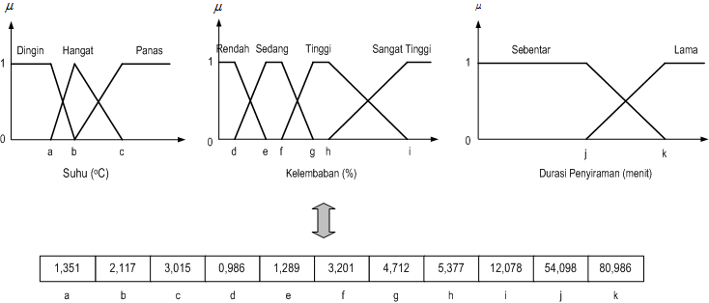
Evolusi Batas2 FK Asumsi: Jumlah dan Bentuk FK serta Fuzzy Rule sudah terdefinisi

Slide 29
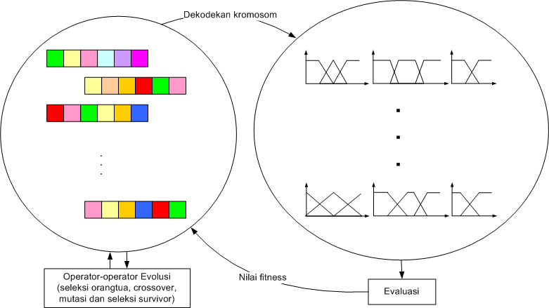

Slide 30
Evolusi Bentuk, Jumlah, dan batas2 FK serta Rule
Kromosom sangat panjang
Ruang solusi sangat besar
Harus disesuaikan dengan kasus yang dihadapi

Slide 31
Sprinkler Control System
Tanggal | Waktu | Suhu (ºC) | Kelembaban Tanah (%) | Durasi Penyiraman (menit)
01-02-2006 | 08:00 | 20 | 16 | 55,7
01-02-2006 | 13:00 | 25 | 12 | 59,3
01-02-2006 | 18:00 | 16 | 30 | 5,6
02-02-2006 | 07:00 | 15 | 14 | 30,1
02-02-2006 | 12:00 | 27 | 10 | 43,4
02-02-2006 | 19:00 | 12 | 19 | 18,6
03-02-2006 | 06:30 | 19 | 12 | 22,1
03-02-2006 | 10:00 | 28 | 8 | 47,3
03-02-2006 | 13:30 | 35 | 6 | 76,4
03-02-2006 | 16:00 | 20 | 17 | 20,9

Slide 32
Personalized Spam Filtering
Task | File name | Data set size | Description
Task A | task_a_labeled_train.tf | 4000 emails | Labeled training emails.
 | task_a_u00_eval.tf ... task_a_u02_eval.tf | 2500 emails each | Unlabeled evaluation data: 3 inboxes from different users.
 | task_a_labeled_tune.tf | 4000 emails | Labeled training emails for parameter tuning. Feature representation corresponds only to file task_a_u00_tune.tf.
 | task_a_u00_tune.tf | 2500 emails | Labeled test emails of one user's inbox for parameter tuning. Feature representation corresponds only to file task_a_labeled_tune.tf.
Task B | task_b_labeled_train.tf | 100 emails | Labeled training emails.
 | task_b_u00_eval.tf ... task_b_u14_eval.tf | 400 emails each | Unlabeled evaluation data: 15 inboxes from different users.
 | task_b_labeled_tune.tf | 100 emails | Labeled training emails for parameter tuning. Feature representation corresponds only to files task_b_u00_tune.tf and task_b_u01_tune.tf.
 | task_b_u00_tune.tf task_b_u01_tune.tf | 400 emails each | Labeled test emails from two user's inboxes for parameter tuning. Feature representation corresponds only to file task_b_labeled_tune.tf.

Slide 33
Apa yang di-evolusikan?
Batas2 FK
Jumlah dan Batas2 FK
Bentuk, Jumlah, dan Batas2 FK
Bentuk, Jumlah, dan Batas2 FK serta Rule

Slide 34
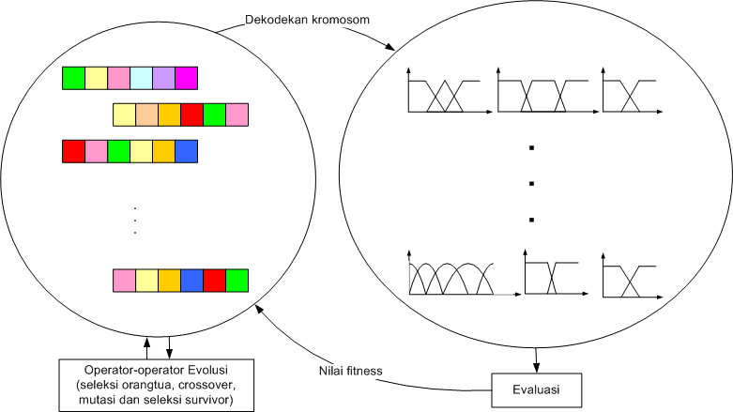

Slide 35
Personalized Spam Filtering
Bagaimana cara menentukan Fungsi Keanggotaan dan/atau Aturan untuk Fuzzy System menggunakan EAs?
Buat representasi Individu
Buat fungsi fitness-nya
Jelaskan proses yang terjadi pada EAs. Apakah perlu dilakukan preprocessing data latih?

Slide 36
Referensi
[NEG02] Negnevitsky, 2002, Hybrid intelligent systems: Evolutionary neural networks and fuzzy evolutionary systems, Pearson Education.
[SUY08] Suyanto, 2008, “Soft Computing: Membangun Mesin Ber-IQ Tinggi”, Informatika, Bandung Indonesia. ISBN: 978-979-1153-49-2.
[TET01] Tettamanzi A., Tomassini M., ”Soft Computing”. Springer-Verlag Berlin Heidelberg, 2001. Printed in Germany.
[MIT97] Mitchell M. Tom. 1997. ”Machine Learning”. McGraw-Hill International Editions. Printed in Singapore.

